Slide 1

MG AI Produktivitas Digital & Toko Online Terpadu 🇮🇩
Dokumen Resmi Kepatuhan Global & Hak Kepemitraan Saluran Toko Terpadu 1.0
MJT Group · Lisensi Teknologi AI · Dokumen Kepatuhan Ekosistem Digital

Slide 2
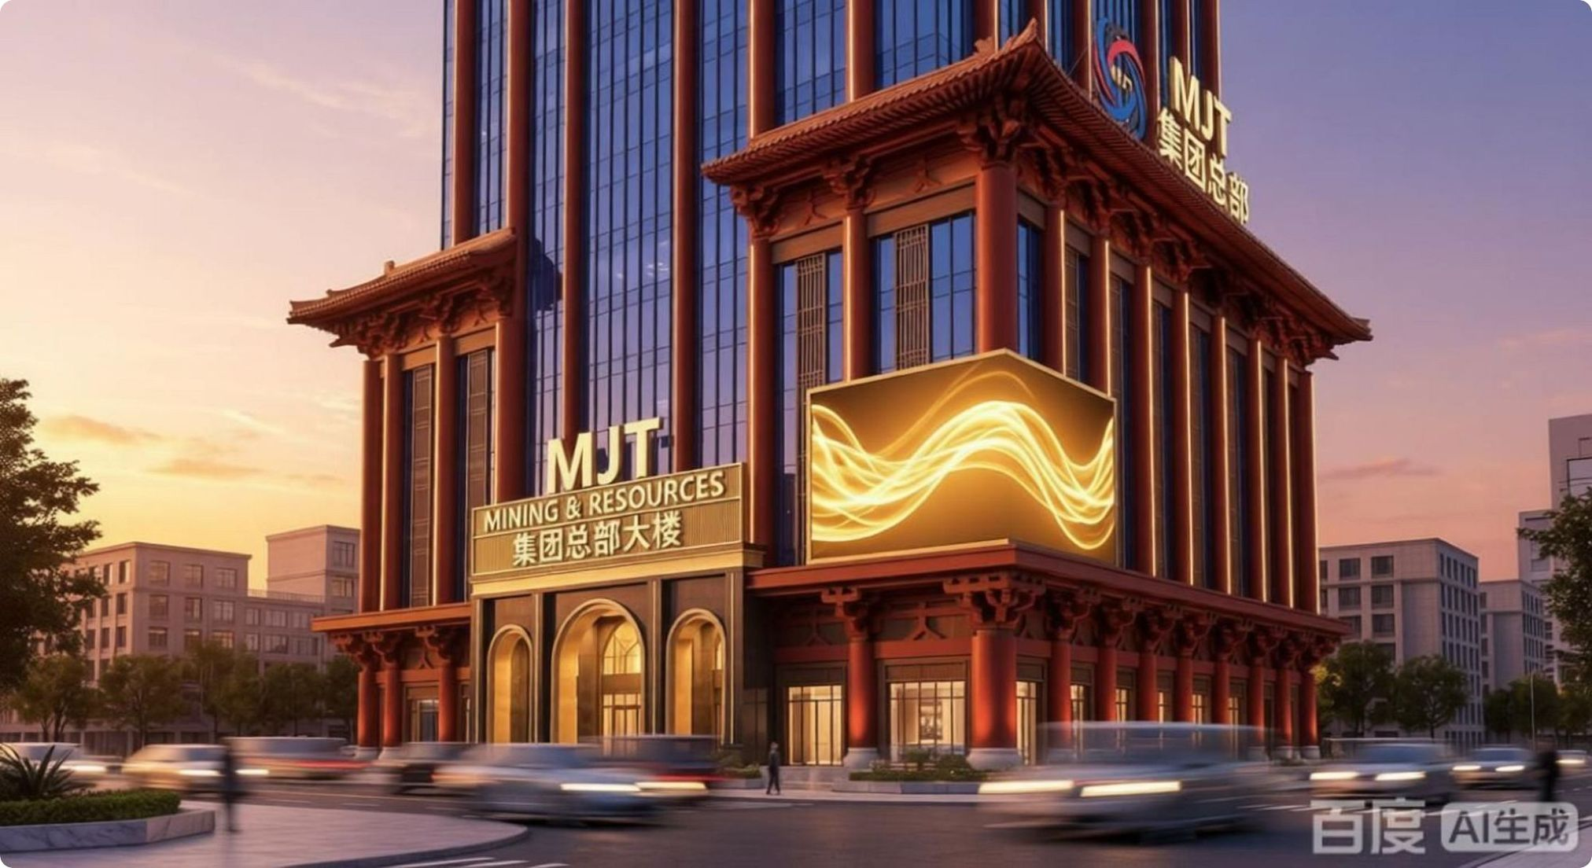

I. Legalitas Badan Hukum Perusahaan — MJT Group
PT. MEGA JAYA TAMBANG (MJT Group) 🇮🇩
Badan Hukum Resmi
Definisi Bisnis
Posisi Strategis
Perusahaan PMA berizin resmi di Indonesia, legalitas pertambangan sah (IUP 07301), modal disetor penuh, hak representatif hukum tertinggi.
Beroperasi di bawah KBLI 63122 (Portal Web/Platform Digital) dan KBLI 85575 (Pendidikan Swasta).
Mendorong "transformasi rantai pasok digital" industri tradisional melalui teknologi AI dan ekonomi digital.

Slide 3


Produk Utama: Paket Hak Alat Produktivitas Digital MG AI
Ambang Masuk Sangat Rendah
Bonus Poin Setara
Setelah pembelian, mendapatkan bonus 【Poin】 hijau senilai setara, dapat ditukarkan dengan produk nyata di Mall Resmi.
Hanya Rp 100.000 (atau 100 RMB) untuk mendapatkan hak penggunaan penuh Asisten AI platform.
Murni Lisensi Teknologi
Alat Produktivitas Digital MG AI adalah lisensi teknologi analisis data AI murni — transparan, patuh, tanpa atribut keuangan.

Slide 4

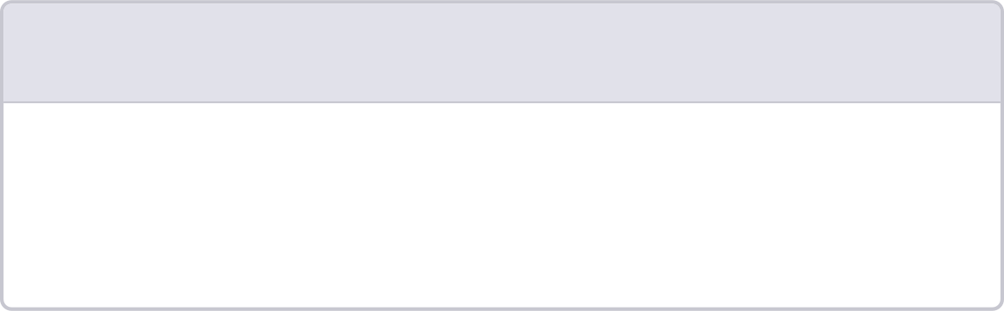
II. Matriks Pendapatan Ganda — Lapisan Pertama
Pendapatan dari Penjualan Produk Teknologi AI
Setiap lalu lintas data komersial gross yang sah menghasilkan biaya promosi & edukasi teknologi.
1
2
3
17% Biaya Promosi Teknologi
Pembayaran Instan
Agen Wilayah Mandiri
Termasuk 1,5% tunjangan pemeliharaan teknis wilayah.
One-Time Instant Payout — langsung dari sistem, bebas dari struktur multi-level.
Mengelola operasional secara mandiri dan bertanggung jawab penuh secara swadaya.

Slide 5

II. Matriks Pendapatan Ganda — Lapisan Kedua
3%
Rp100K
2
Komisi Saluran Permanen
Modal Awal Minimal
Lapisan Keuntungan
Dari omset bruto produk supplier yang berhasil direkrut — berlaku selamanya dari sistem, seragam seluruh jaringan.
Cukup Rp 100.000 untuk membuka dua lapisan keuntungan — rendah risiko, stabil jangka panjang.
Rekrutmen supplier Mall Digital menghasilkan komisi saluran rantai pasok secara permanen di samping pendapatan lapisan pertama.
Modal Awal Rp 100.000 — Dua Lapisan Keuntungan: 17% biaya promosi + 3% komisi saluran, permanen dan stabil.

Slide 6

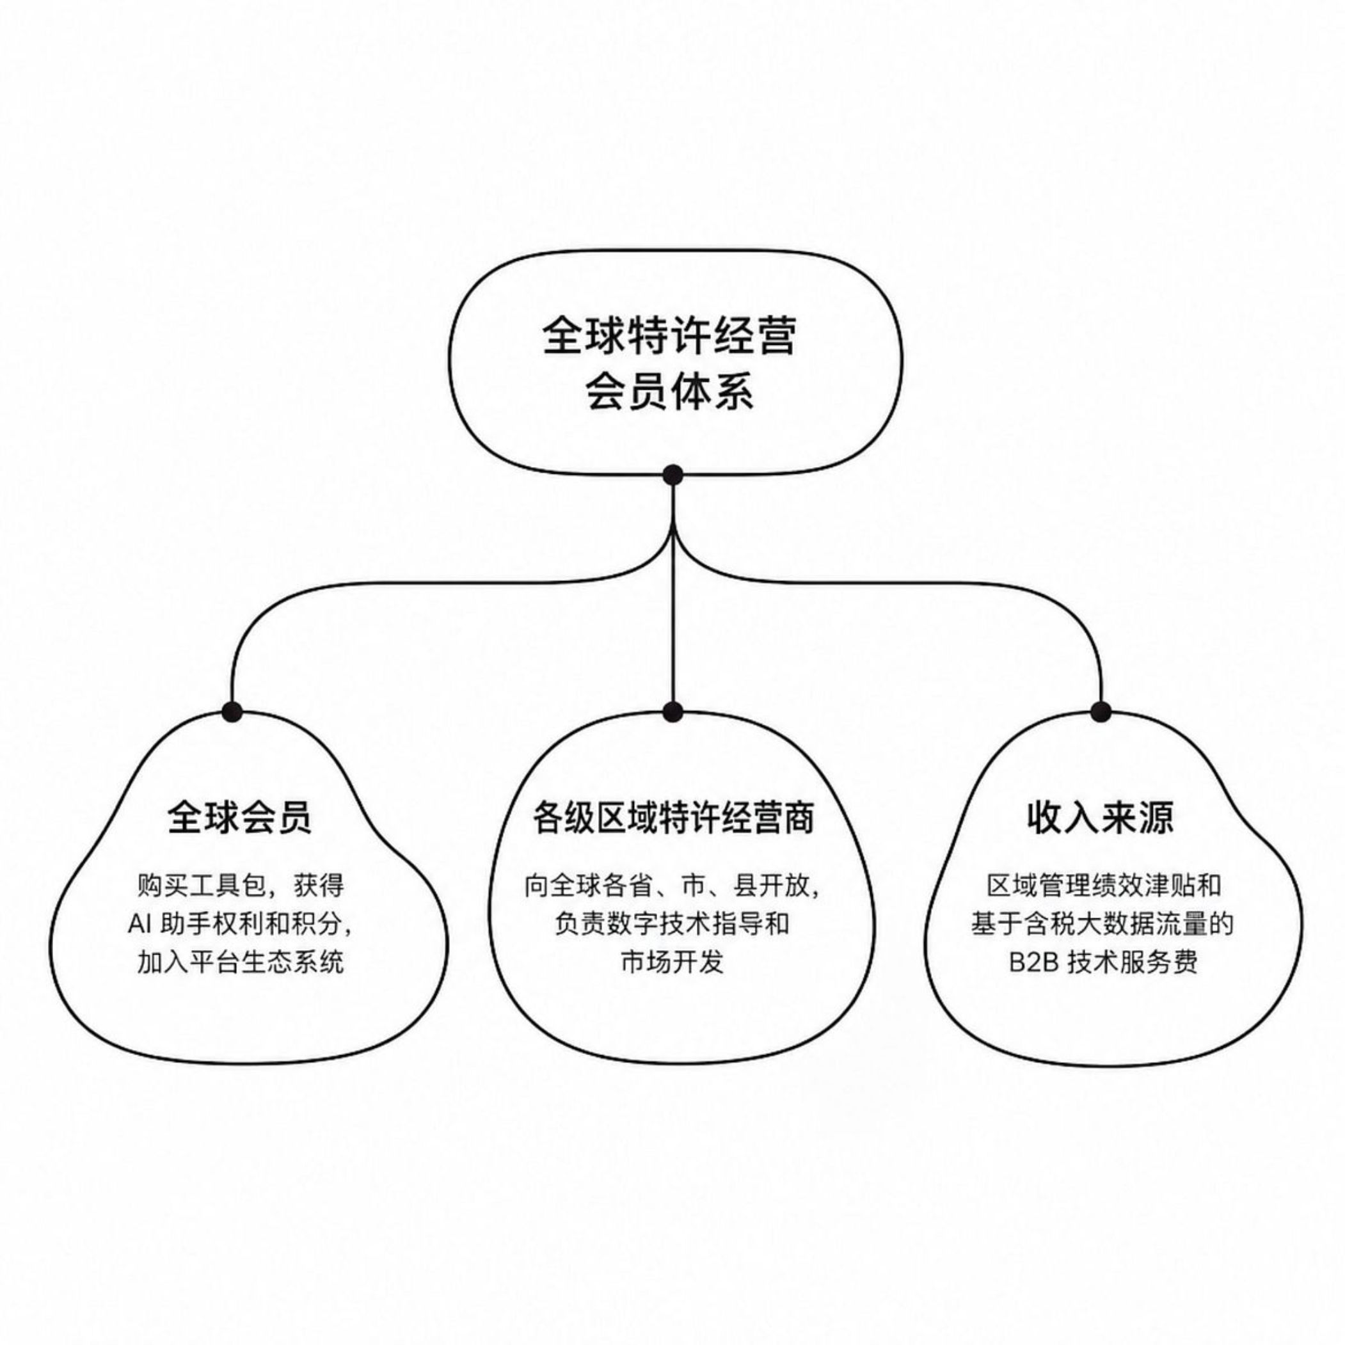


Sistem Keanggotaan Global — Anggota & Agen
Anggota Global
Membeli paket secara sukarela, mendapatkan hak Asisten AI dan Poin setara, berpartisipasi dalam ekosistem platform.
Agen Kemitraan Wilayah
Terbuka untuk Provinsi, Kota, dan Kabupaten di seluruh dunia — bertanggung jawab atas bimbingan teknis digital dan pengembangan pasar wilayah.

Slide 7

Sistem Keanggotaan Global — Sumber Pendapatan Agen
1
Tunjangan Kinerja Manajemen
Berdasarkan fungsi manajemen komprehensif wilayah dan volume lalu lintas data gross.
2
Biaya Layanan Teknis B2B
Diperoleh dari layanan teknis dan kepatuhan yang diberikan kepada anggota dan mitra di wilayah.
3
Komisi Saluran Permanen
3% dari omset bruto produk supplier yang direkrut, berlaku selamanya dari sistem.

Slide 8

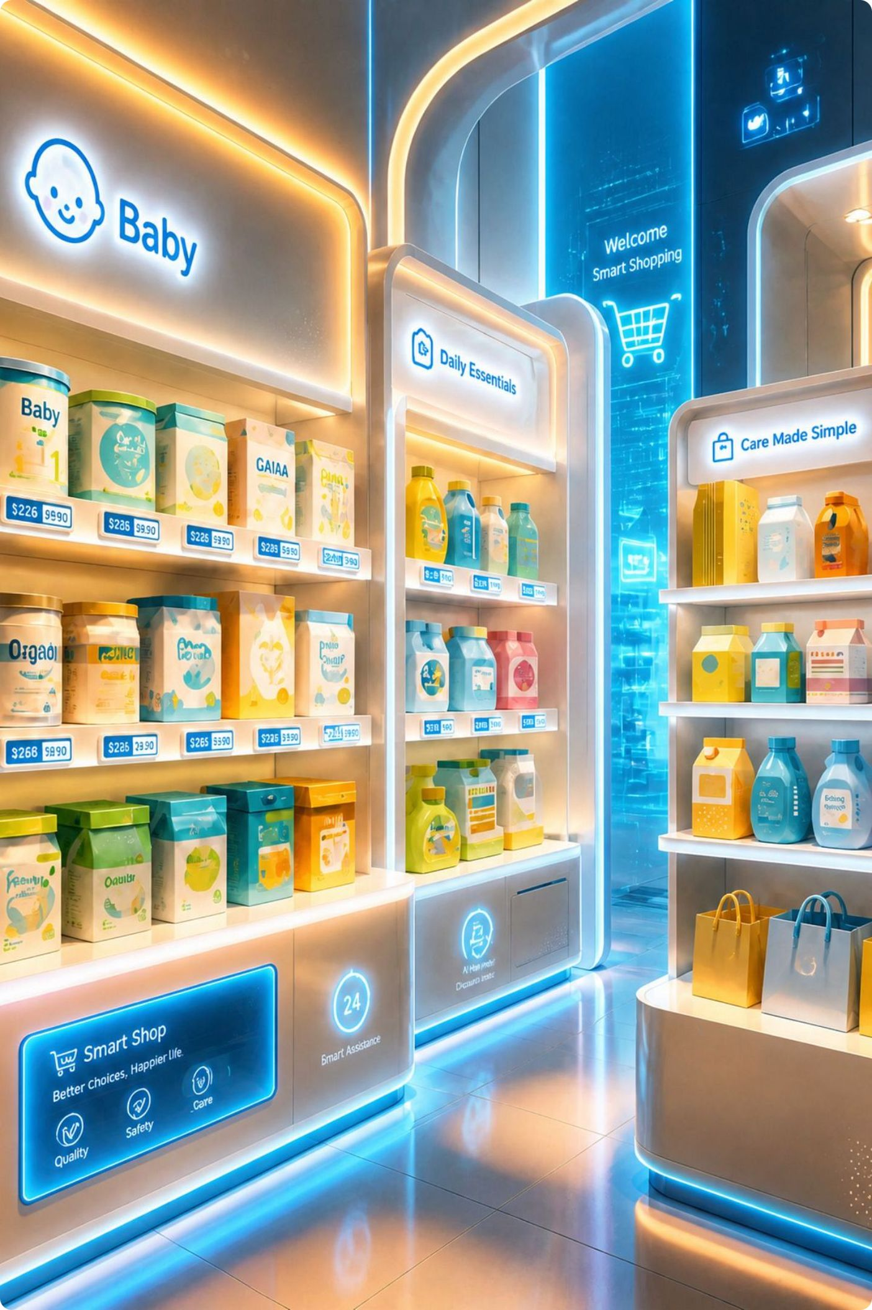
Mall Digital Resmi (Komunitas Bunda): Penukaran Poin ke Produk Nyata
Cinta Kami, Masa Depan Cerah si Kecil
100% Bebas Biaya Layanan
Program Promosi Insentif
Poin bonus anggota dapat ditukarkan secara sukarela dengan produk nyata seperti susu formula, popok, dll. — nol biaya, nol potongan.
Murni program promosi insentif mandiri perusahaan, tidak mengandung unsur investasi keuangan, legal dan patuh.
🌐 komunitasbunda.com
Kunjungi situs resmi, masuk ke Mall Komunitas Bunda, mulai penukaran Poin. 📱 Mendukung unduhan otomatis APP.

Slide 9

Lampiran Hukum: Perjanjian Pembayaran Perwakilan
Platform dan penanggung jawab saluran inti wilayah menandatangani perjanjian instruksi pembayaran otomatis satu pintu melalui Xendit Payment Gateway:
Rekening B: Konsultan 5%
Rekening A: Mitra Utama 10%
Rekening C: Pemeliharaan 2%
Setiap rekening menerima alokasi dana secara otomatis dan real-time sesuai persentase yang telah disepakati dalam perjanjian kepatuhan resmi.

Slide 10
Aliran Dana Transparan — Dieksekusi Otomatis via Xendit
Seluruh aliran dana dieksekusi secara otomatis real-time melalui Xendit Payment Gateway — transparan, patuh, dan dapat ditelusuri setiap saat.
PT. MEGA JAYA TAMBANG memiliki hak penuh untuk meminta laporan Proof of Work demi akuntabilitas hukum. Semua transaksi adalah transaksi komersial perdata murni yang sah.
Rekening
Penerima
Alokasi
Keterangan
A
Mitra Agen Utama
10%
Biaya Jasa Promosi Utama
B
Konsultan Teknis Lapangan
5%
Biaya Edukasi & Promosi Teknis
C
Mitra Pemeliharaan Jaringan
2%
Biaya Pemeliharaan Data & Rantai Pasok

Slide 11


🇮🇩 Bergabunglah Sekarang — Ekosistem Kepatuhan Global MJT
100% Transparan Berpajak
Semua penyelesaian biaya adalah pengeluaran layanan sipil murni yang sah di seluruh saluran.
Modal Rendah, Transparansi Tinggi
Mulai dari Rp 100.000 — dua lapisan keuntungan (17% biaya promosi + 3% komisi saluran), permanen dan stabil.
Segera hubungi penanggung jawab kemitraan wilayah Anda, mulailah perjalanan kerja sama bisnis digital Anda!

Slide 12




Build. Grow. Succeed. Together. 🇮🇩
Legal & Transparan
Ekosistem digital yang legal, transparan, dan berkelanjutan — didukung penuh oleh PT. MEGA JAYA TAMBANG, perusahaan PMA resmi Indonesia.
Teknologi AI & Mall Digital
Kemitraan Wilayah · Rantai Pasok Global — ekosistem terintegrasi untuk era digital.
Mitra Terpercaya
MJT Group — Mitra Terpercaya Anda di Era Digital 🇮🇩

Slide 13
Sumber
MG-AI (白皮书中文).pptx

